Slide 1

TẬP LÀM VĂN
LUYỆN TẬP XÂY DỰNG MỞ BÀI
TRONG BÀI VĂN MIÊU TẢ CÂY CỐI

Slide 2
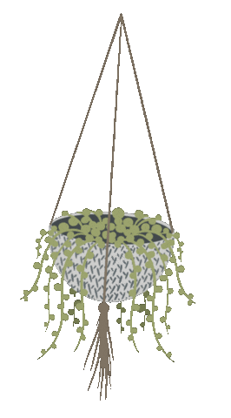


KHỞI ĐỘNG

Slide 3
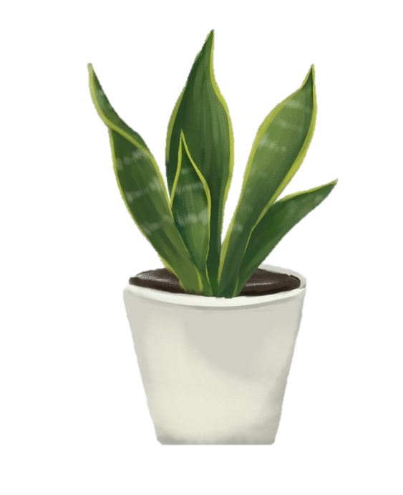
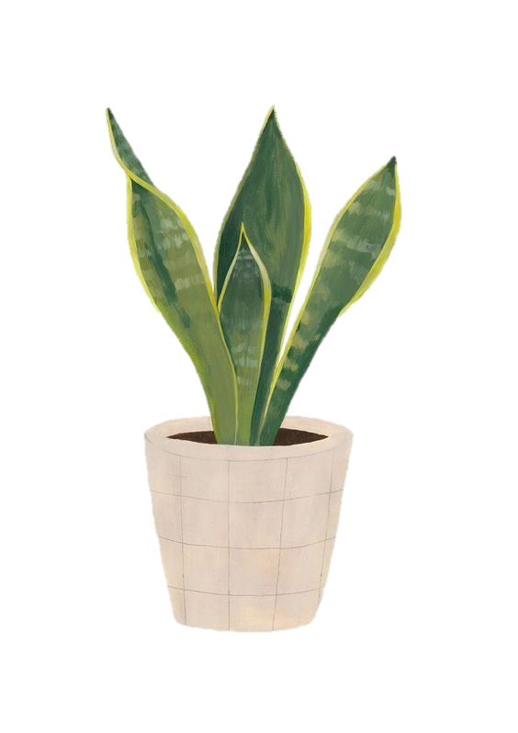
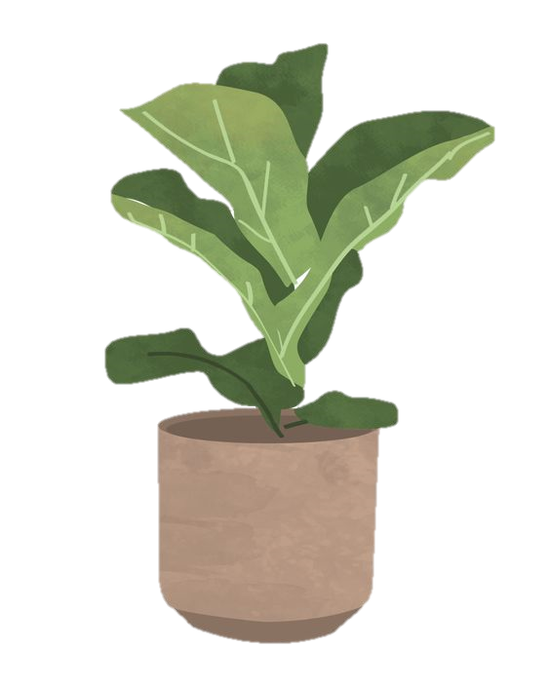
Nêu cấu tạo của bài văn miêu tả cây cối.
Bài văn miêu tả cây cối thường gồm có ba phần :
- Mở bài: Tả hoặc giới thiệu bao quát về cây.
- Thân bài: Tả từng bộ phận của cây hoặc tả từng thời kì phát triển của cây.
- Kết bài: Có thể nêu lợi ích của cây, ấn tượng đặc biệt hoặc tình cảm của người tả với cây.

Slide 4





Có mấy cách mở bài trong bài văn miêu tả?
Có hai cách mở bài trong bài văn miêu tả là:
1. Mở bài trực tiếp: giới thiệu ngay vào đối tượng cần tả.
2. Mở bài gián tiếp: nói chuyện khác để dẫn dắt, giới thiệu vào đối tượng cần tả.

Slide 5
LUYỆN TẬP

Slide 6
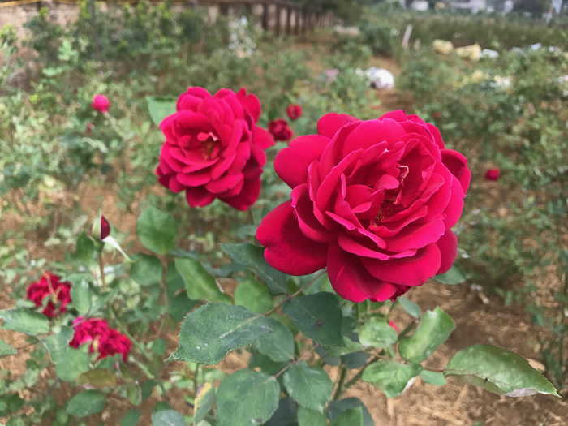
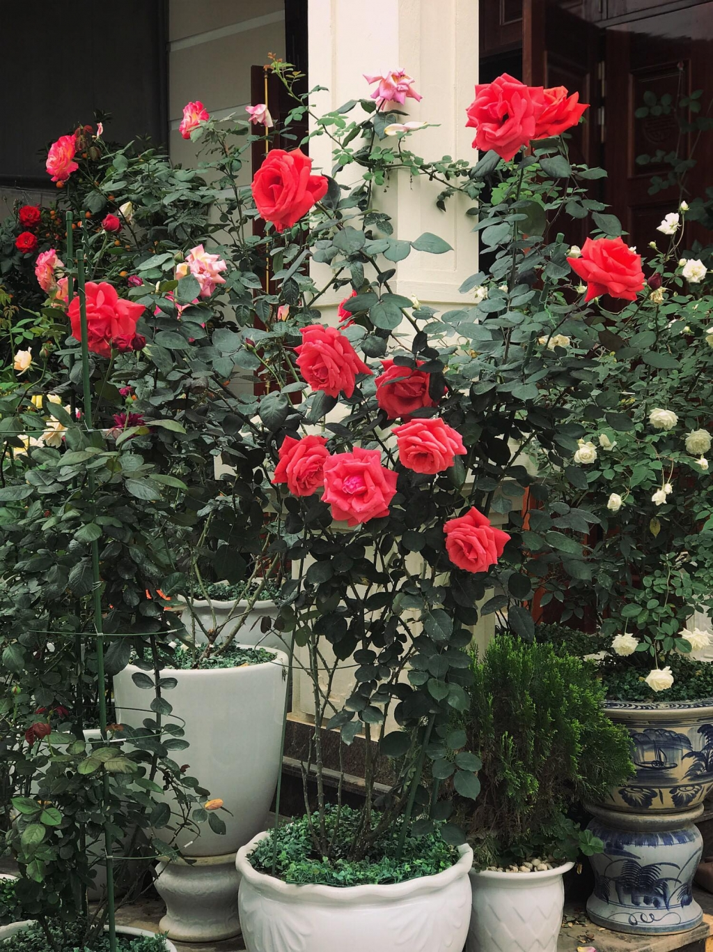
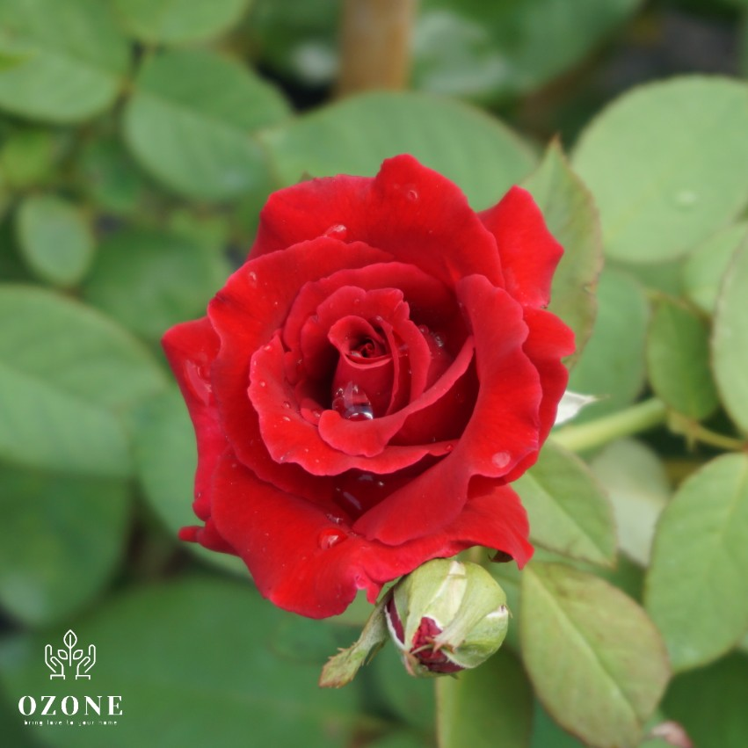
Thân cành có nhiều gai
Hương thơm tỏa sớm mai
Trắng, hồng, vàng… nhiều loại
Đố em hoa tên gì?

Slide 7
1. Dưới đây là hai đoạn có thể dùng để mở đầu bài văn tả cây hồng nhung. Hai cách mở bài ấy có gì khác nhau?
a) Vườn nhà em có một cây hồng nhung không biết trồng từ năm nào.
Mở bài trực tiếp
(Giới thiệu ngay cây hoa cần tả là cây hồng nhung)
b) Mùa xuân đến, hoa trong vườn nhà em đua nhau khoe sắc. Hoa nào cũng đẹp, nhưng đẹp hơn cả là cây hoa hồng nhung. Cây hoa này ông em trồng từ lúc nào em cũng không nhớ rõ, nhưng nó là cây hoa mà em nhớ nhất.
Mở bài gián tiếp
(Nói về mùa xuân, các loài hoa trong vườn, rồi mới giới thiệu đến cây hoa hồng nhung)

Slide 8
Mở bài trực tiếp:
Mở bài gián tiếp:
Giới thiệu ngay vào cây cần tả.
Nói chuyện khác để dẫn dắt, giới thiệu vào cây cần tả.

Slide 9
2. Dựa vào những gợi ý dưới đây, hãy viết một đoạn mở bài (theo cách mở bài gián tiếp) cho bài văn tả cây phượng, cây hoa mai hoặc cây dừa:
a) Cây phượng vĩ trồng giữa sân trường em.
b) Trước sân nhà, ba em trồng một cây hoa mai.
c) Đầu xóm có một cây dừa.

Slide 10
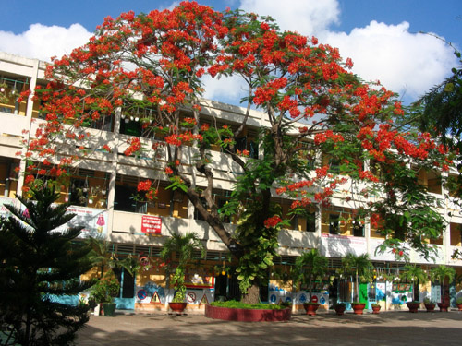
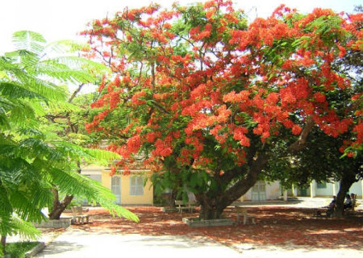
Cây phượng

Slide 11
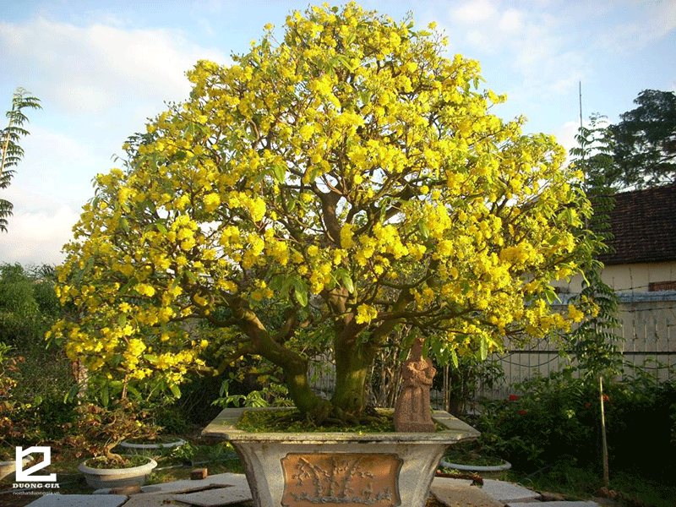
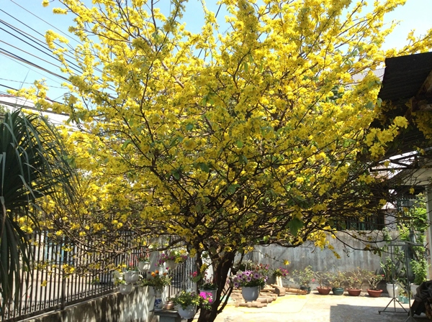
Cây hoa mai

Slide 12
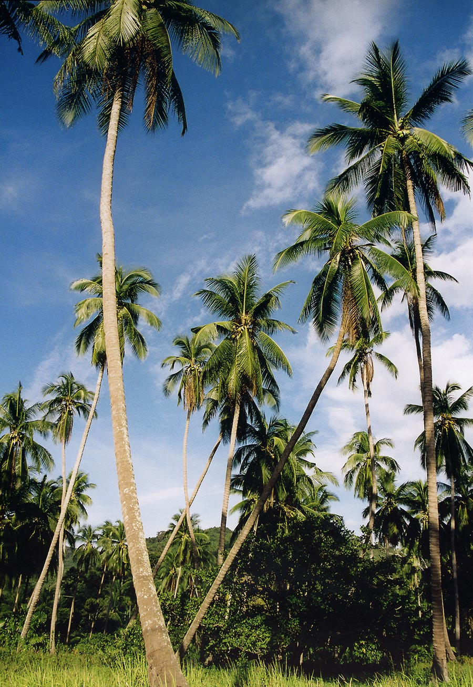
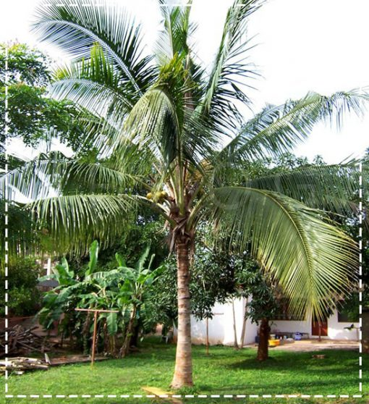
Cây dừa

Slide 13
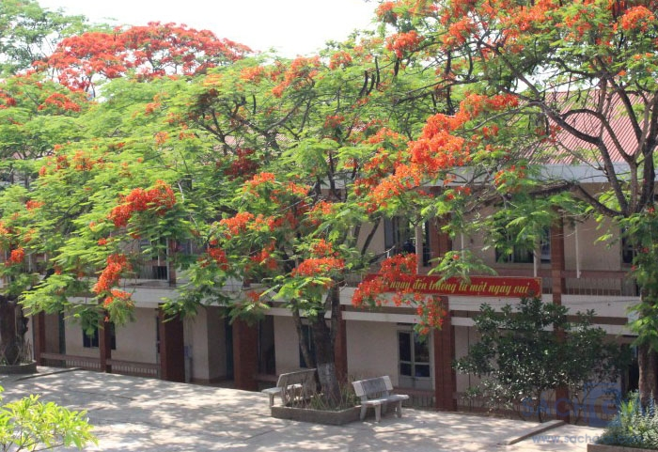
a) Cây phượng vĩ trồng giữa sân trường em.
Ví dụ: Từ xa nhìn lại trường em như một khu vườn cổ tích với rất nhiều cây bóng mát. Đó là những món quà mà các anh chị khóa trước trồng tặng trường. Mỗi cây đều có một kỉ niệm riêng với từng lớp. Nhưng to nhất, đẹp nhất là cây phượng vĩ trồng ở giữa sân trường.

Slide 14
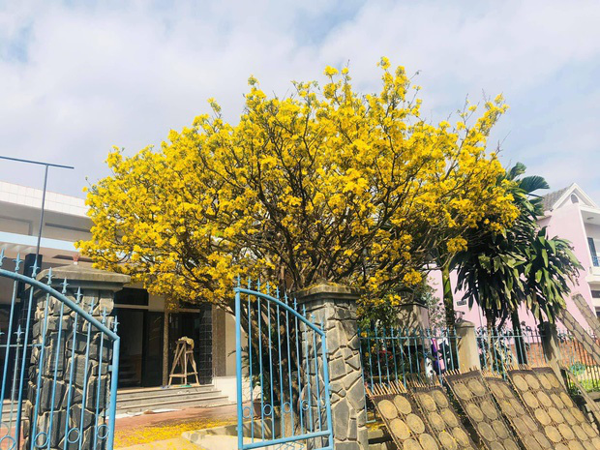
b) Trước sân nhà, ba em trồng một cây hoa mai.
Ví dụ: Trước cửa nhà em có một khoảng sân nhỏ. Mỗi lần ba em đi công tác đều mang một cây ở nơi đó về trồng làm kỉ niệm. Đẹp nhất là cây hoa mai được ba mang về từ thành phố Hồ Chí Minh vào dịp tết năm ngoái.

Slide 15
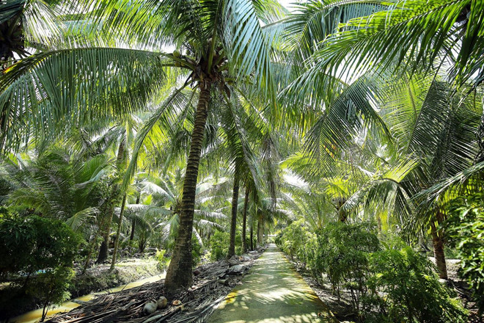
c) Đầu xóm có một cây dừa.
Ví dụ: Làng quê em thật thanh bình và yên tĩnh với cánh đồng lúa rộng mênh mông, hàng phi lao rì rào trong gió. Hàng ngày lũ trẻ chúng em thường hẹn nhau ở gốc cây dừa đầu xóm để đi học. Chẳng biết ai đã trồng cây này, trồng từ bao giờ, chỉ biết rằng nó rất thân thuộc với mỗi người dân làng em.

Slide 16


3. Quan sát một cây mà em yêu thích và cho biết:
a) Cây đó là cây gì ?
b) Cây đó được trồng ở đâu ?
c) Cây đó do ai trồng, trồng vào dịp nào? (hoặc: do ai mua, mua vào dịp nào ?
d) Ấn tượng chung của em khi nhìn cây đó như thế nào ?

Slide 17
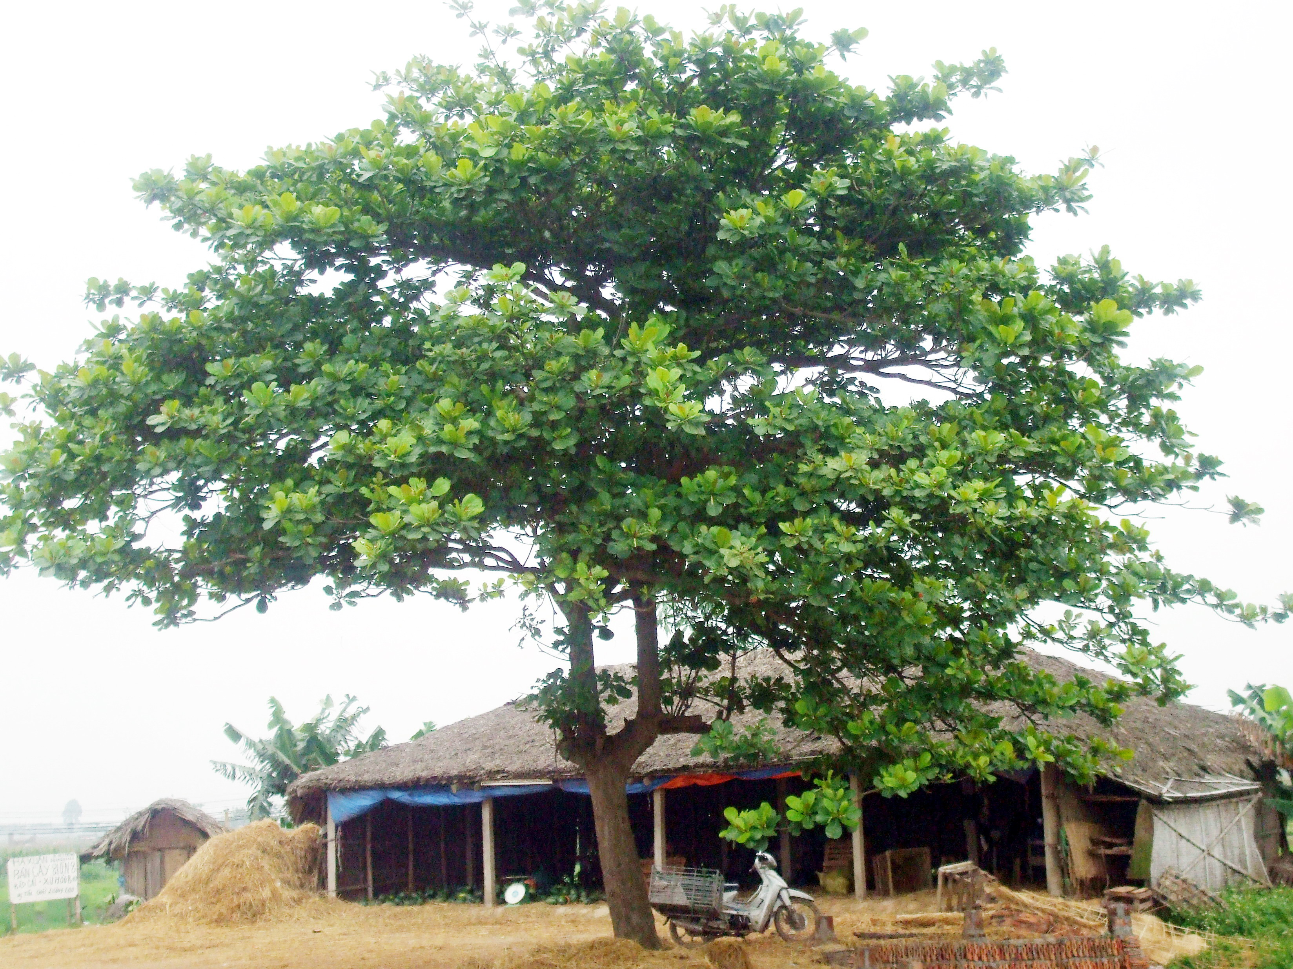
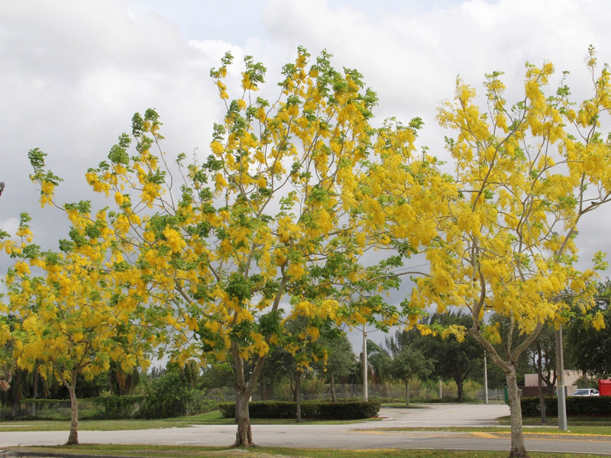
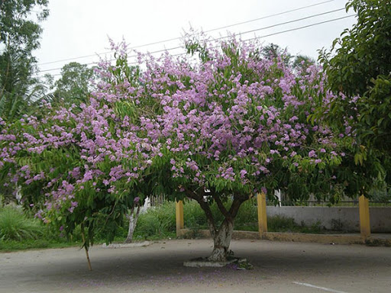
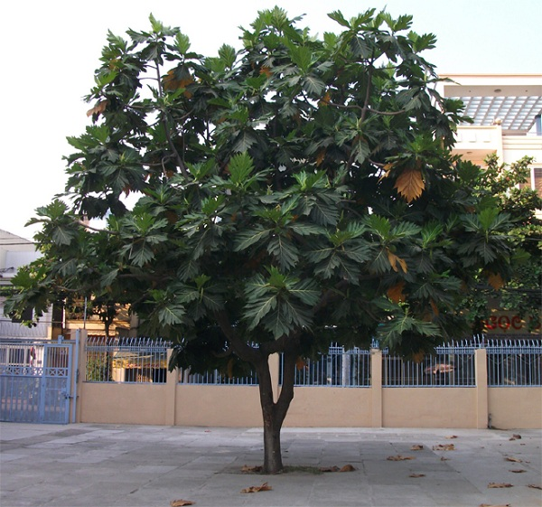
Cây bàng
Cây osaka
Cây bằng lăng
Cây sa kê

Slide 18
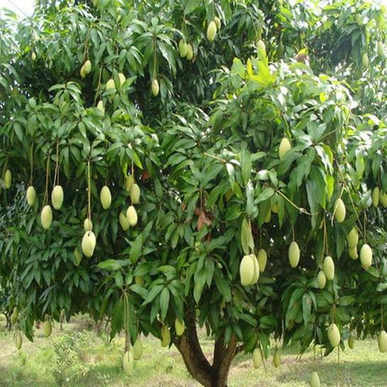
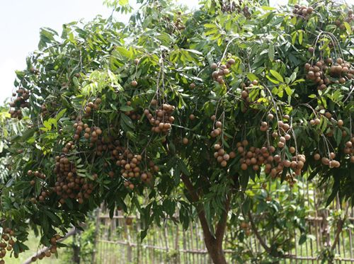
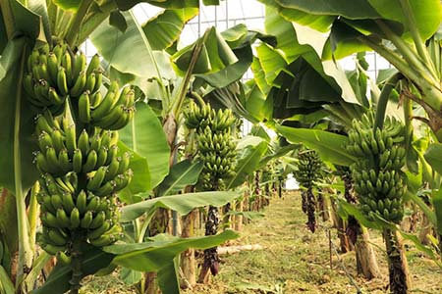
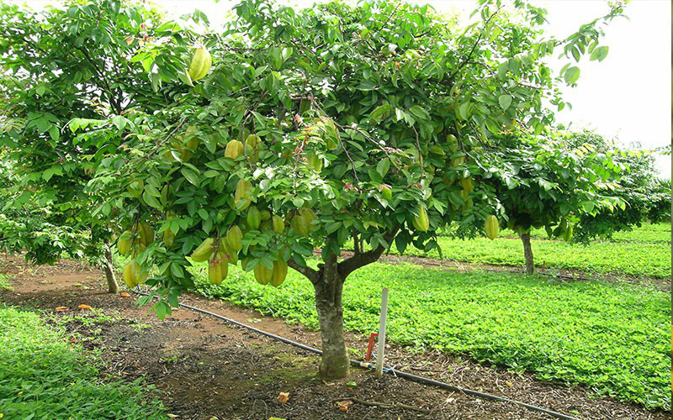
Cây xoài
Cây nhãn
Cây chuối
Cây khế

Slide 19
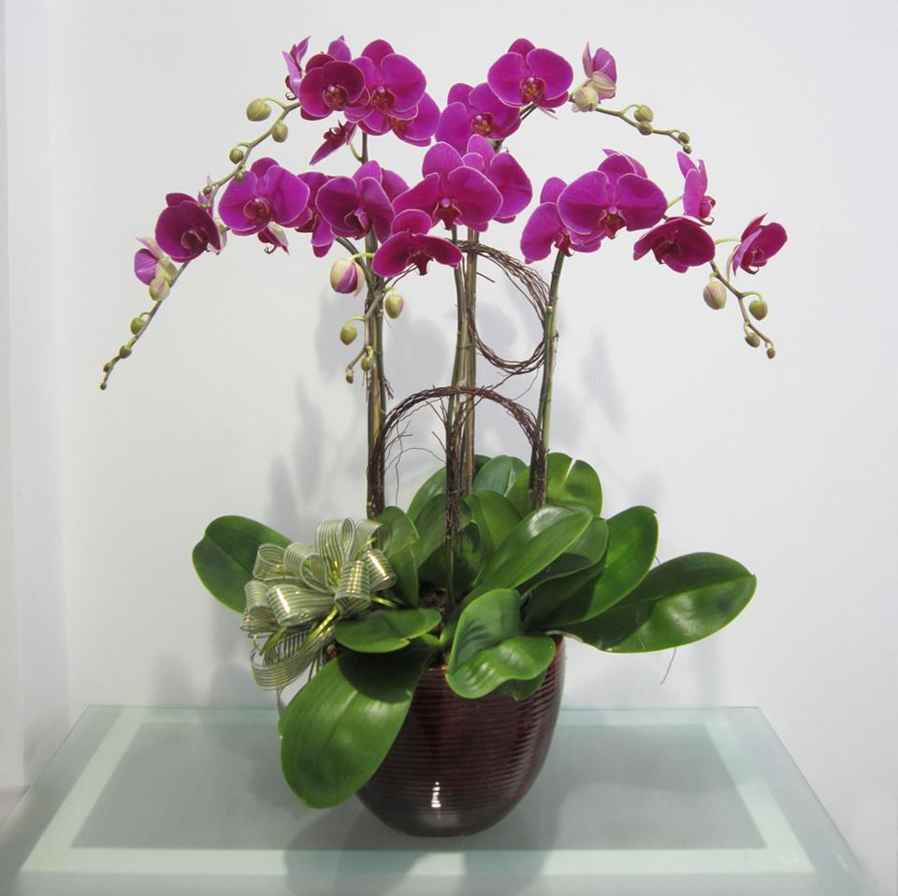
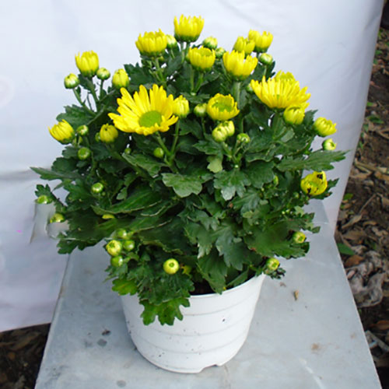
Cây hoa lan
Cây hoa cúc

Slide 20
3. Quan sát một cây mà em yêu thích và cho biết:
Bài tham khảo
a) Cây đó là cây gì ?
a) Cây phượng
b) Cây đó được trồng ở đâu?
b) Trong sân trường em
c) Cây đó do ai trồng, trồng vào dịp nào? (hoặc: do ai mua, mua vào dịp nào?)
c) Các anh chị khóa trước trồng.
d) Ấn tượng chung của em khi nhìn cây đó như thế nào?
d) Hoa phượng tuyệt đẹp.

Slide 21
4. Dựa vào các câu trả lời trên, em hãy viết một đoạn mở bài, giới thiệu chung về cây định tả.
Có 2 cách mở bài khác nhau:
a) Mở bài trực tiếp
b) Mở bài gián tiếp
Câu hỏi gợi ý: (bài tập 3)
a) Cây đó là cây gì ?
b) Cây đó được trồng ở đâu ?
c) Cây đó do ai trồng, trồng vào dịp nào? (hoặc: do ai mua, mua vào dịp nào ?
d) Ấn tượng chung của em khi nhìn cây đó như thế nào ?

Slide 22

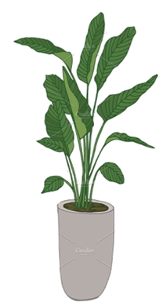

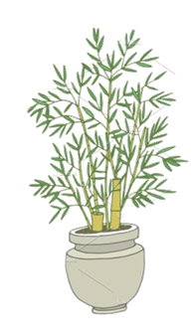
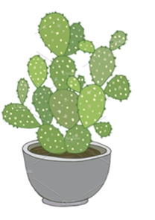
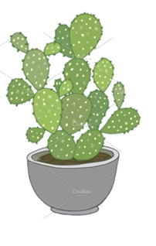
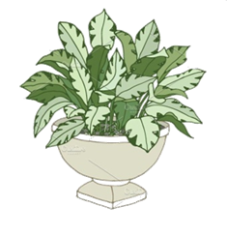
Mở bài trực tiếp: giới thiệu ngay vào cây cần tả.
Mở bài gián tiếp: nói chuyện khác để dẫn dắt, giới thiệu vào cây cần tả.

Slide 23
4. Dựa vào các câu trả lời trên, em hãy viết một đoạn mở bài, giới thiệu chung về cây định tả.
Bài tham khảo
Mở bài trực tiếp:
Mở bài gián tiếp:
Vào trước Tết, mẹ tôi có mua về một cây trạng nguyên để trang trí phòng khách. Vừa thấy cây trạng nguyên xinh xắn chỉ cao hơn cái thước kẻ học trò mà đã có bao nhiêu lá đỏ rực rỡ, tôi thích quá, reo lên: “Ôi, cây hoa đẹp quá!”
Tết năm nay, bố mẹ tôi bàn nhau không mua quất, hoa đào, hoa mai mà đổi màu hoa khác để trang trí phòng khách. Nhưng mua hoa gì thì bố mẹ chưa nghĩ ra. Thế rồi một hôm, tôi thấy mẹ chở về một cây trạng nguyên xinh xắn, có bao nhiêu là lá đỏ rực rỡ. Vừa thấy cây hoa, tôi thích quá, reo lên: “ Ôi, cây hoa đẹp quá!”

Slide 24
DẶN DÒ

Slide 25
Chúc các em học tốt!

